Slide 1
« ОНКОЗАБОТА»
сообщество онкологических пациентов

Slide 2
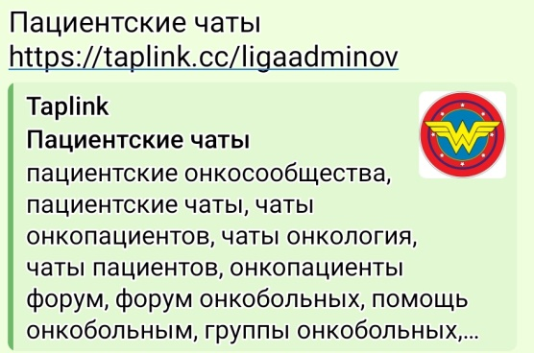
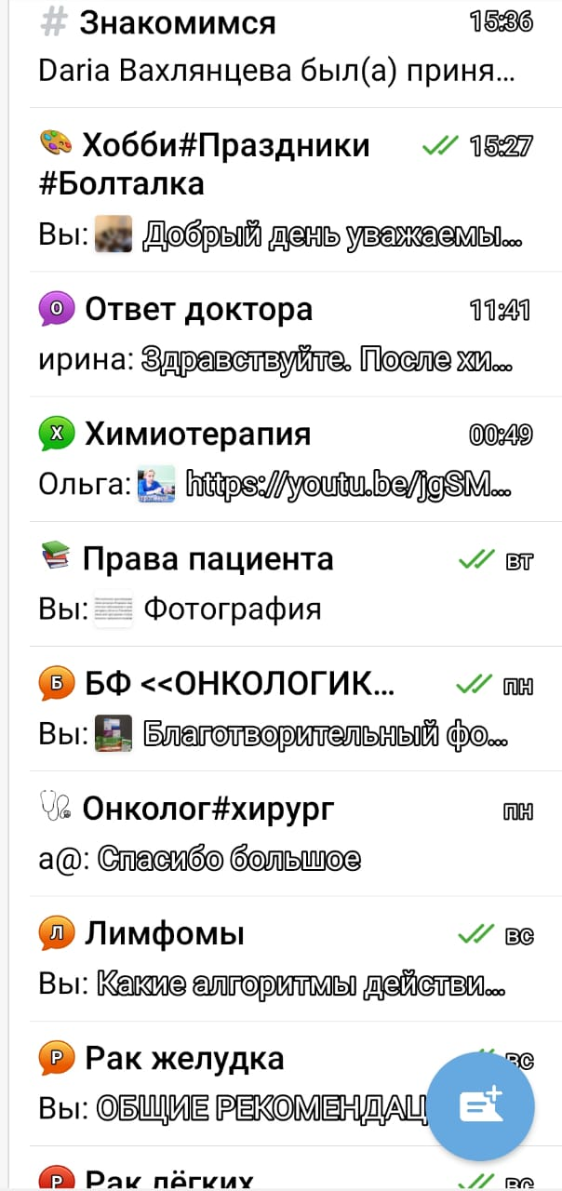
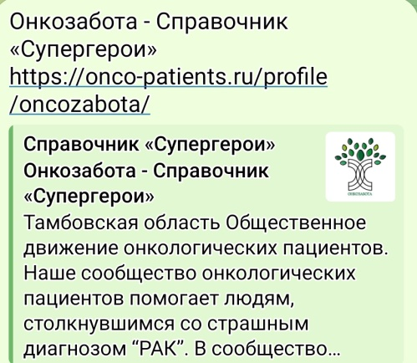
сообщество онкологических пациентов

Slide 3
История создания
Ежегодно 4 февраля в мире отмечается Всемирный День борьбы против рака, учрежденный Международным союзом борьбы против рака. Его главная задача – привлечь внимание общественности к проблеме онкозаболеваний, повысить осведомленность людей, призвать к ранней диагностике.
3 декабря 2023 года в Тамбовской области зародилось общественное движение «ОНКОЗАБОТА», в состав которого вошли онкологические пациенты , их родственники и неравнодушные к проблеме онкологии представители медицинского сообщества в целях содействия государству, органам здравоохранения и медицинским организациям в создании комплексной доступной системы профилактики, диагностики и лечения онкологических пациентов.
Организатором и администратором общественного движения онкологических пациентов является Макарова Наталия Юрьевна, которая в настоящее время сама борется с онкологическим заболеванием. Она, в лице волонтера и равного консультанта создала чат в Телеграм-канале, объединив врачей и пациентов в одном сообществе. В состав данного сообщества входят волонтеры – врач онколог, химио-терапевт, цитолог, стоматолог, юрист, дизайнер, социолог и равный консультант и пациенты чата с онкологическим диагнозом.
Вступить в сообщество онкологических пациентов можно в Telegram канале, перейдя по ссылке
https://t.me/+z2UEEaZsqtc4NGRi
Администратором группы пациенту будет отправлена анкета для заполнения информации о себе с дальнейшей проверкой, подтверждением и открытием доступа для вступления в чат.

Slide 4
ЦЕЛИ
Помощь пациенту в оказании своевременной медицинской диагностики
Маршрутизация пациента на любой стадии диагностики/лечения
Доступность и прозрачность информации по стандартам лечения онкологических заболеваний
Оформление и контроль заявок на оказание помощи совместно с благотворительными фондами в РФ.
Привлечение и помощь большему количеству пациентов с онкологическим диагнозом и их близким, объединив их в одно сообщество и собрав их в одном чате.
Взаимодействие с Министерством здравоохранения, медицинскими организациями ЦАОП, волонтёрами медиками и неравнодушными к данной проблеме людьми.
Разработка и создание информационных материалов в виде социальных брошюр о диспансеризации, видах исследований, необходимых для выявления рака, о маршрутизации пациентов в ЦАОП г. Тамбова и Тамбовской области.

Slide 5
ЗАДАЧИ
Одной из главных задач общественного движения «ОНКОЗАБОТА» является повышение грамотности населения в вопросах здоровья, сокращение до минимума сроков между подозрением на рак, постановки диагноза до начала лечения согласно международным стандартам. До настоящего времени врачи сталкиваются с тем, что пациенты к ним попадают, когда болезнь уже сильно запущена.
Не ждать, не бояться, а незамедлительно идти на обследование – вот к чему должны подтолкнуть население Тамбовской области и г Тамбова, организуемые совместно с медицинскими специалистами и общественным движением против рака. Это сложная задача, но она выполнима.
Ознакомить пациентов с имеющимися благотворительными фондами в РФ, с дальнейшей консультацией по оформлению заявок для оказания необходимой помощи пациенту.

Slide 6
«Дорогу осилит идущий»
ОБЩЕСТВЕННОЕ ДВИЖЕНИЕ ПРОТИВ РАКА
МЫ в Telegram: https://t.me/+z2UEEaZsqtc4NGRi
Наше сообщество поможет Вам не бояться диагностики!
Важно вовремя поставить диагноз и лечить болезнь!
На сегодняшний день наличие лекарственных препаратов и современного оборудования позволяют комфортно лечиться и диагностировать заболевание, продолжая жить долго, не смотря на устрашающий диагноз «онкология»!
Мы пройдем вместе с Вами весь путь!

